Slide 1
Виды Вооруженных Сил Российской Федерации

Slide 2
Виды ВС РФ
Сухопутные войска
Воздушно-космические войска
Военно-морской флот

Slide 3
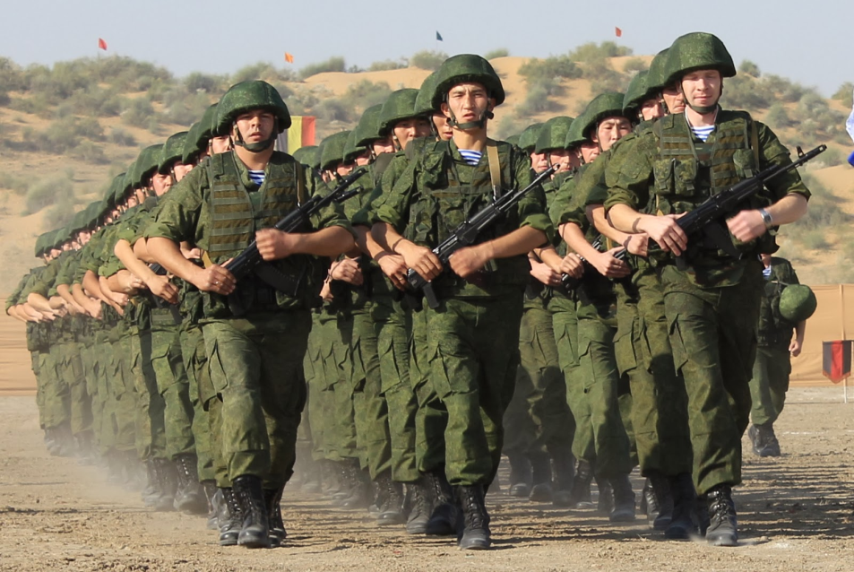
Сухопутные войска
Сухопутные войска (СВ) – наиболее многочисленный и разнообразный по вооружению и способам боевых действий вид Вооруженных Сил Российской Федерации (ВС РФ), предназначенный для отражения агрессии противника на континентальных театрах военных действий, защиты территориальной целостности и национальных интересов РФ.

Slide 4
Сухопутные войска
Мотострелковые войска
Разведывательные соединения и воинские части
Инженерные войска
Танковые войска
Войска связи
Ракетные войска и артиллерия
Войска противовоздушной обороны
Войска радиационной, химической и биологической защиты

Slide 5
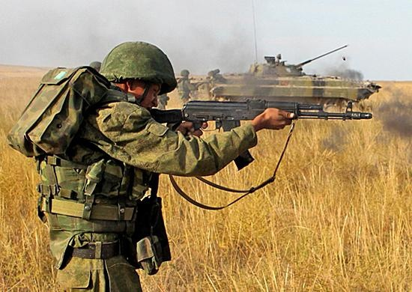
Мотострелковые войска
Мотострелковые войска, (МСВ) — род войск в сухопутных войсках вооружённых сил государства, представляющий собой пехоту, оснащенные боевыми, транспортными машинами и средствами механической тяги.
Мотострелковые войска предназначены для полномасштабного ведения военных боевых действий на суше как самостоятельно, так и совместно с другими родами войск видов вооружённых сил.

Slide 6
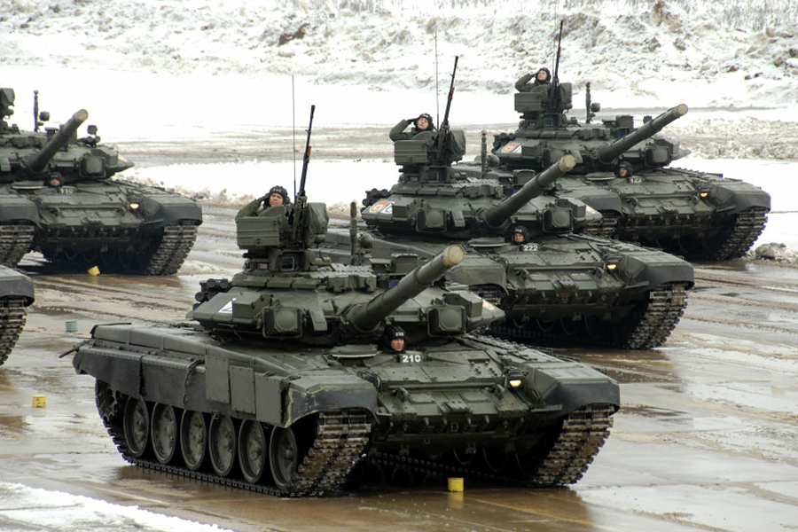
Танковые войска
Танковые войска — род войск сухопутных войск вооружённых сил многих государств, основным вооружением которого является танк.
Действуя массированно на главных направлениях, они способны преодолевать оборону противника, вести высоко манёвренные боевые действия, продвигаться на большую глубину, уничтожать резервы противника, захватывать и удерживать важнейшие рубежи и обеспечивать стремительное достижение целей боя и операции.

Slide 7
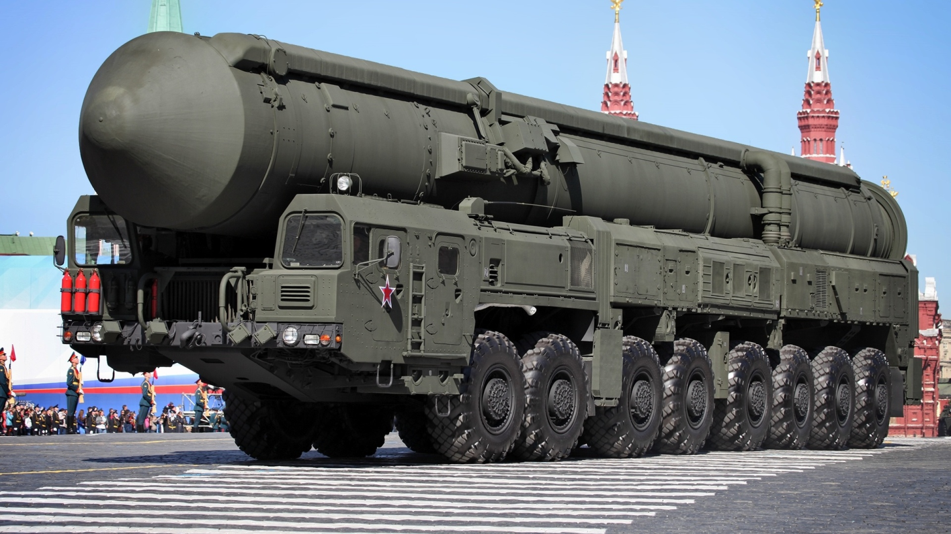
Ракетные войска и артиллерия
Ракетные войска и артиллерия (РВиА) — один из родов Сухопутных войск Вооружённых Сил Российской Федерации являющийся основным средством огневого и ядерного поражения противника в ходе ведения общевойсковых операций.

Slide 8
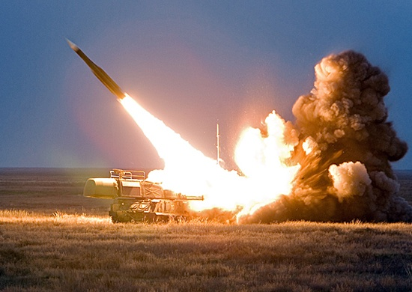
Войска противовоздушной обороны
Войска противовоздушной обороны (ПВО СВ) – род войск Сухопутных войск, предназначенный для прикрытия войск и объектов от действий средств воздушного нападения противника при ведении общевойсковыми объединениями и соединениями операций (боевых действий), совершении перегруппировок и расположении на месте.

Slide 9
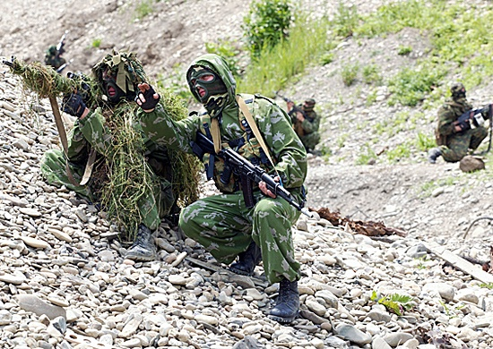
Разведывательные соединения и воинские части
Разведывательные соединения и воинские части относятся к специальным войскам Сухопутных войск и предназначены для выполнения широкого спектра задач в целях обеспечения командующих и штабов информацией о противнике, состоянии местности и погоды для принятия наиболее рациональных решений на операцию и недопущения внезапности действий противника.

Slide 10
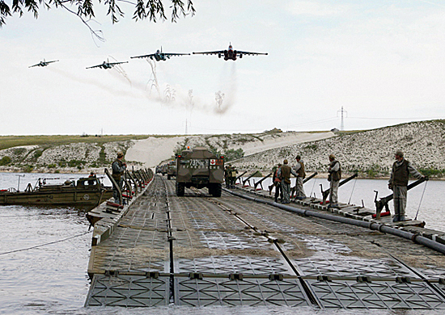
Инженерные войска
Инженерные войска – специальные войска, предназначенные для выполнения наиболее сложных задач инженерного обеспечения общевойсковых операций (боевых действий), требующих специальной подготовки личного состава и использования средств инженерного вооружения, а также для нанесения потерь противнику путем применения инженерных боеприпасов.

Slide 11
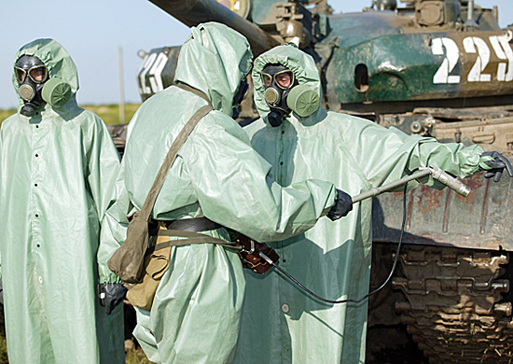
Войска радиационной, химической и биологической защиты
Войска радиационной, химической и биологической защиты (РХБЗ) – специальные войска, предназначенные для проведения комплекса мероприятий, направленных на снижение потерь объединений и соединений Сухопутных войск и обеспечение выполнения поставленных им боевых задач при действиях в условиях радиоактивного, химического и биологического заражения, а также на повышение их живучести и защиты от высокоточного и других видов оружия.

Slide 12
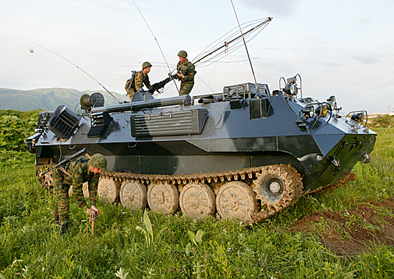
Войска связи
Войска связи – специальные войска, предназначенные для развертывания системы связи и обеспечения управления объединениями, соединениями и подразделениями Сухопутных войск в мирное и военное время. На них возлагаются также задачи по эксплуатации систем и средств автоматизации на пунктах управления.

Slide 13
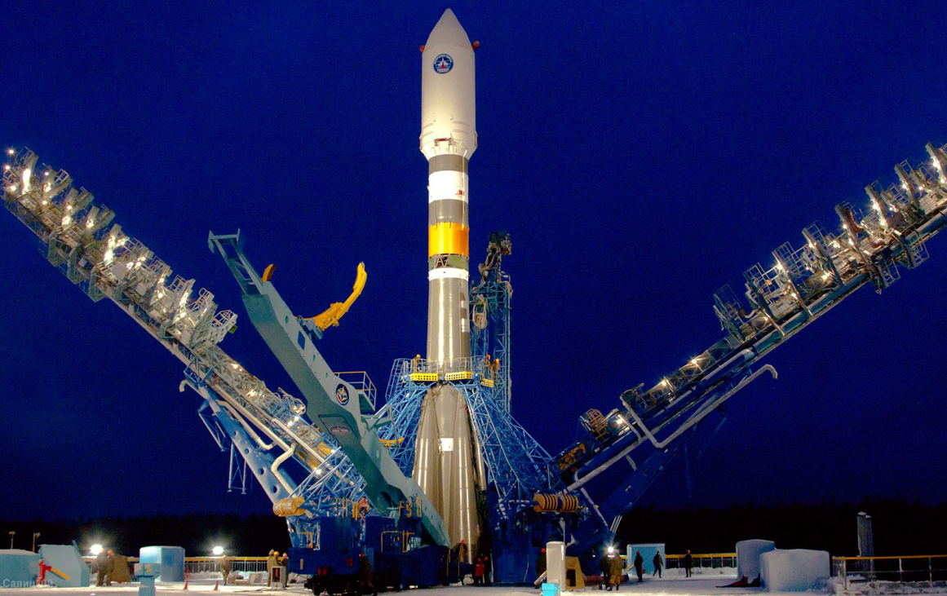
Воздушно-космические силы
Воздушно-космические силы - вид ВС РФ, предназначенный для ведения разведки воздушно-космической обстановки, вскрытия начала воздушного и ракетного воздушно-космического, отражения агрессии и защиты от ударов из космоса и с воздуха пунктов управления высших звеньев государственного и военного управления, административно-политических центров, промышленно-экономических районов, важных объектов страны и группировок войск, поражения критически важных объектов и войск противника с применением обычных и ядерных средств поражения.

Slide 14
Воздушно-космические силы
Военно-воздушные силы
Войска ПВО-ПРО
Космические войска

Slide 15
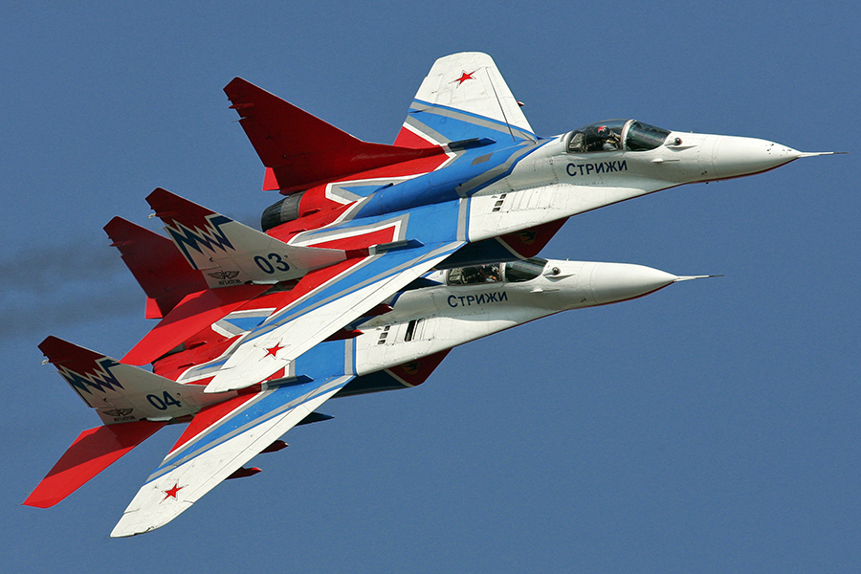
Военно-воздушные силы
Военно-воздушные силы — род сил, предназначенный для отражения агрессии в воздушно-космической сфере и защиты от ударов с воздуха пунктов управления высших звеньев государственного и военного управления, административно-политических центров, промышленно-экономических районов, важнейших объектов экономики и инфраструктуры страны, группировок войск; поражения войск и объектов противника с применением обычных, высокоточных и ядерных средств поражения, а также для авиационной поддержки и обеспечения боевых действий войск других видов Вооруженных Сил и родов войск.

Slide 16
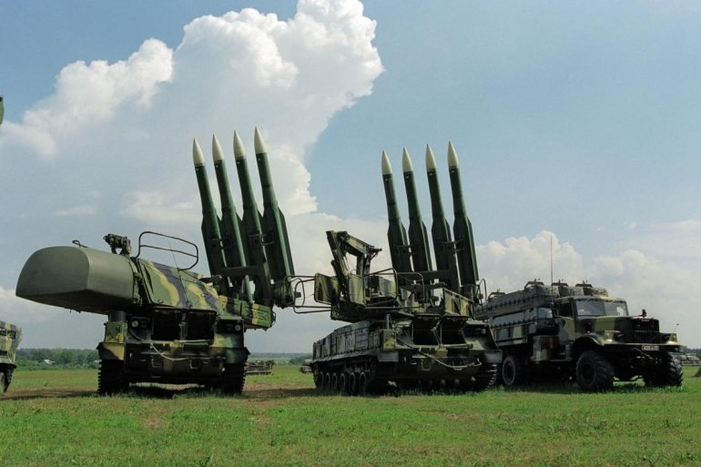
Войска противовоздушной и противоракетной обороны
Войска ПВО-ПРО- род войск, предназначенный для отражения агрессии в воздушно-космической сфере и защиты от ударов средств воздушно-космического нападения противника пунктов управления высших звеньев государственного и военного управления, группировок войск, административно-политических центров, промышленно-экономических районов, важнейших объектов экономики и инфраструктуры страны; поражения головных частей баллистических ракет вероятного противника, атакующих важные государственные объекты.

Slide 17
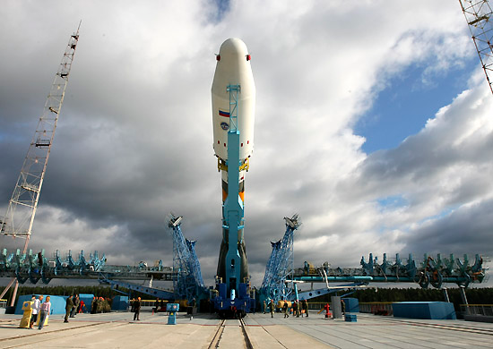
Космические войска
Космические войска — род войск, предназначенный для наблюдения за космическими объектами и выявления угроз в космосе и из космоса, парирования угроз; осуществления запусков космических аппаратов на орбиты, управления спутниковыми системами военного и двойного назначения в полёте и применение отдельных из них в интересах обеспечения войск Российской Федерации необходимой информацией; поддержания в установленном составе и готовности к применению спутниковых систем военного и двойного назначения, средств их запуска и управления и ряд других задач.

Slide 18
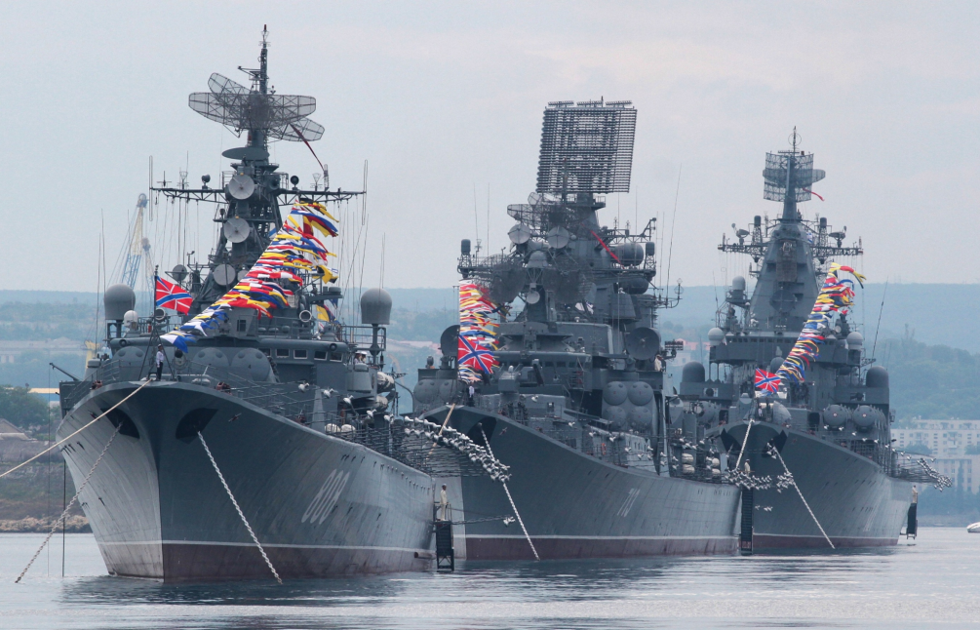
Военно-Морской Флот
Военно-Морской Флот является видом Вооруженных Сил Российской Федерации. Он предназначен для вооруженной защиты интересов России, ведения боевых действий на морских и океанских театрах войны. ВМФ способен наносить ядерные удары по наземным объектам противника, уничтожать группировки его флота в море и базах, нарушать океанские и морские коммуникации противника и защищать свои морские перевозки, содействовать Сухопутным войскам в операциях на континентальных театрах военных действий, высаживать морские десанты, участвовать в отражении десантов противника и выполнять другие задачи.

Slide 19
Военно-Морской Флот
Надводные силы
Подводные силы
Морская авиация
Береговые войска

Slide 20
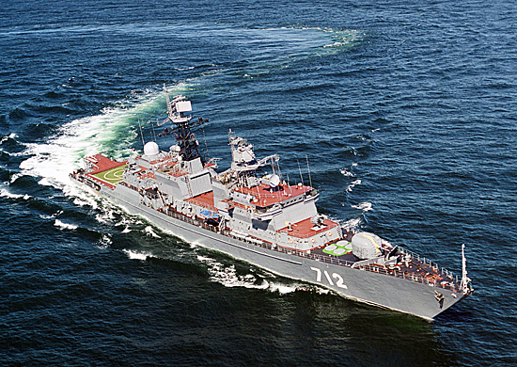
Надводные силы
Надводные силы являются основными для обеспечения выхода и развертывания подводных лодок в районы боевых действий и возвращения в базы, перевозки и прикрытия десантов. Им отводится главная роль в постановке минных заграждений, в борьбе с минной опасностью и защите своих коммуникаций.

Slide 21
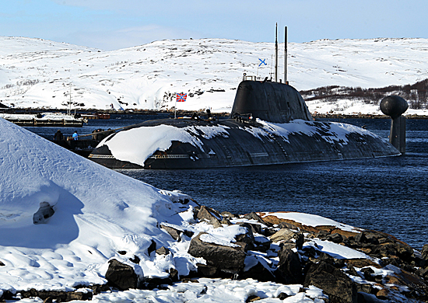
Подводные силы
Подводные силы — род сил Военно-морского флота, включающий атомные ракетные подводные лодки стратегического назначения, атомные многоцелевые подводные лодки и дизель-электрические (неатомные) подводные лодки.

Slide 22
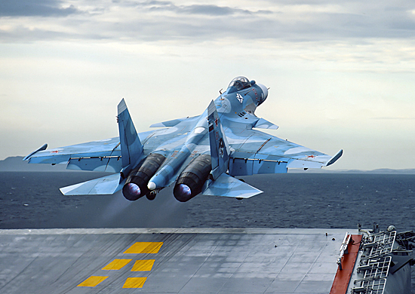
Морская авиация
Морская авиация — род сил Военно-морского флота, предназначенный для поиска и уничтожения боевых сил флота противника, десантных отрядов, конвоев и одиночных кораблей в море и на базах; прикрытия группировок кораблей и объектов флота от ударов противника с воздуха; уничтожения самолётов, вертолётов и крылатых ракет; ведения воздушной разведки; наведения на корабельные силы противника своих ударных сил и выдачи им целеуказания.

Slide 23
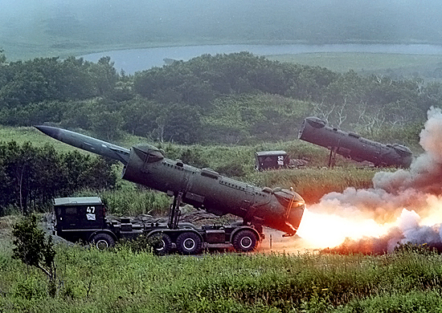
Береговые войска
Береговые войска — род сил Военно-морского флота, предназначенный для прикрытия сил флотов, войск, населения и объектов на морском побережье от воздействия надводных кораблей противника; обороны военно-морских баз и других важных объектов флотов с суши, в том числе от морских и воздушных десантов; высадки и действий в морских, воздушно-морских десантах; содействия сухопутным войскам в противодесантной обороне десантоопасных районов морского побережья; уничтожения надводных кораблей, катеров и десантно-транспортных средств в зоне досягаемости оружия.

Slide 24
Береговые войска
Береговые ракетно-артиллерийские войска
Морская пехота

Slide 25
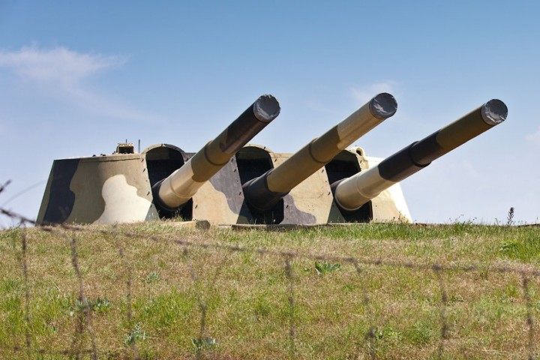
Береговые ракетно-артиллерийские войска
Береговые ракетно-артиллерийские войска (БРАВ) — род береговых войск Военно-морского флота. В своём составе имеют ракетные части, оснащённые наземными стационарными и подвижными ракетными комплексами, а также подразделения береговой артиллерии.

Slide 26
Морская пехота
Морская пехота (МП) — род береговых войск ВМФ, предназначенный и специально подготовленный для ведения боевых действий в морских десантах, а также для обороны военно-морских баз, важных участков побережья и береговых объектов.

Slide 27
Задания к пройденному материалу:
1. Докажите необходимость наличия ВС в РФ (на одном обоснованном примере)
2. Дополните фразу: “ Часть ВС государства,
предназначенная для ведения военных действий
в определенной сфере (суше, море, воздушном,
космическом пространстве), называется______”
3. Раскройте структуру Пограничных войск.
4. Назовите основные задачи ВС России на
современном этапе развития Российского
государства.

